Slide 1
TEKNIK CETAK
M15
.
CETAK DIGITAL
TEKNIK CETAK
DOSEN
Ganjar Miftahuddin, M.Ds

Slide 2
TEKNIK CETAK
PENGERTIAN CETAK DIGITAL
Teknologi reproduksi yang menerima data elektonik dan menggunakan titik (dot) untuk replikasi.
Proses cetak yang memanfaatkan komputer sebagai sumber data dan memanfaatkan prinsip titik (gambar/ image pada material kertas, plastik, tekstil, dll tersusun dari kumpulan titik-titik)
DOSEN
Ganjar Miftahuddin, M.Ds

Slide 3
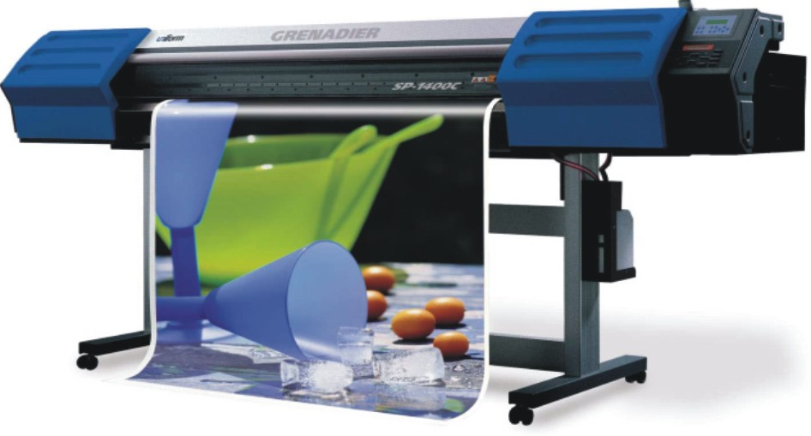
TEKNIK CETAK
PRINTER
Teknologi mesin cetak yang membuat gambar/ image pada kertas yang diambil dari data/ file komputer; menghasilkan turunan cetak pertama atau cetak asli dimana setiap cetakan bisa unik atau berubah.
DOSEN
Ganjar Miftahuddin, M.Ds

Slide 4
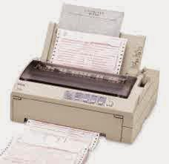
TEKNIK CETAK
SEJARAH PRINTER
PRINTER DOT MATRIX
Printer Dot Matrix pertama kali dikenal pada tahun 1964. Printer Dot Matrix merupakan jenis printer dengan metode pencetakan menggunakan pita dan resolusi cetaknya tergolong masih rendah. Cetakan yang dihasilkan nampak seperti titik-titik yang saling berkolerasi, sehingga hasil cetakannya cenderung tidak halus .
Jenis printer ini pada awalnya menggunakan 9 pin. Artinya, dalam satu huruf akan dicetak dengan kombinasi 9 titik. Kemudian metode jenis printer ini semakin berkembang yakni menjadi 24 pin.
Produsen printer Dot Matrix yang cukup terkenal yakni Epson.
DOSEN
Ganjar Miftahuddin, M.Ds

Slide 5
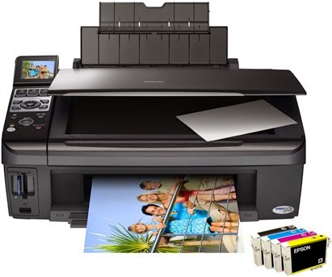
TEKNIK CETAK
2. PRINTER INKJET
Printer system inkjet diperkenalkan pada tahun1984. Dengan inkjet printer dan printer ink cartridge, tugas pencetakan dokumen dan penggantian ink cartridge lebih sering dipergunakan, lebih dipercaya dengan hasil yang lebih bersih dari pada pita.
Pada tahun 1984, penerimaan sistem ini belum menjadi ketergantungan seperti saat ini. Printer inkjet menggantikan printer system dot matrik, yang mengakibatkan penggantian pita.
Beberapa perusahaan mulai menjadi kendali dibelakang kemajuan inkjet. Dan pada tahun 90-an, metode tersebut tersebar luas.
DOSEN
Ganjar Miftahuddin, M.Ds

Slide 6
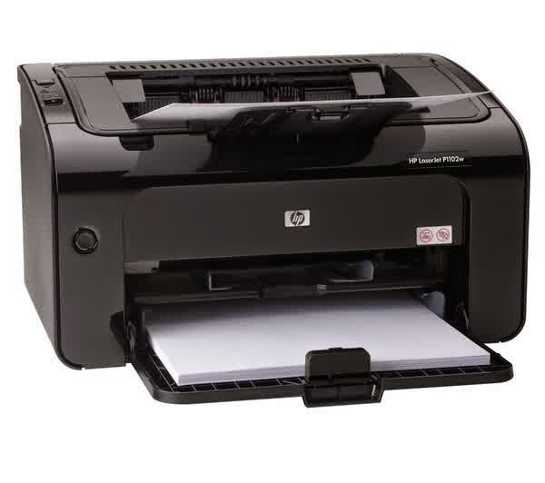
TEKNIK CETAK
3. PRINTER LASERJET
Pada tahun 1953, printer dengan kecepatan tinggi pertama kali di kembangkan oleh Remington-Rand yang digunakan di UNIVAC computer.
Pada tahun 1938, Chester Carlson memperkenalkan proses cetak basah yang disebut electrophotography yang kemudian hari dinamakan Xerox, yang kemudian berkembang menjadi penemuan teknologi printer laser.
Printer laser yang dinamakan EARS dikembangkan di Xerox Palo Alto Research Center, di mulai tahun 1969 dan selesai pada bulan November tahun 1971.
Teknologi copy Xerox diadopsi menjadi printer laser. Xerox 9700 adalah produk printer laser pertama Xerox dengan teknologi xerographic laser yang di realase tahun 1977.
DOSEN
Ganjar Miftahuddin, M.Ds

Slide 7
TEKNIK CETAK
KELEBIHAN
DIGITAL PRINTING
KEKURANGAN
DIGITAL PRINTING
Waktu produksi jauh lebih cetak dibanding teknik cetak yang lain.
Dapat mencetak dengan jumlah sesuai keinginan (print on demand), tanpa harus ada minimal order.
Proses produksi mencetak lebih ringkas. Hasil cetak bisa langsung terlihat.
Tenaga kerja lebih sedikit karena proses/ tahap produksi lebih sederhana.
Dalam hitungan satuan cost produksi lebih tinggi dibanding cetak offset atau sablon.
Persaingan yang cukup tinggi karena alur kerja yang mudah dan sederhana dibanding cetak offset.
DOSEN
Ganjar Miftahuddin, M.Ds

Slide 8
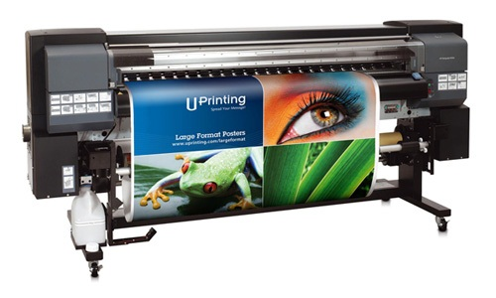
TEKNIK CETAK
JENIS DIGITAL PRINTING BERDASARKAN MESIN CETAK
Large format digital printing: menggunakan mesin printer berukuran besar untuk mencetak banner, spanduk, umbul-umbul, baliho, billboard, neon box, stiker vinyl, canvas, kain, dll.
DOSEN
Ganjar Miftahuddin, M.Ds

Slide 9
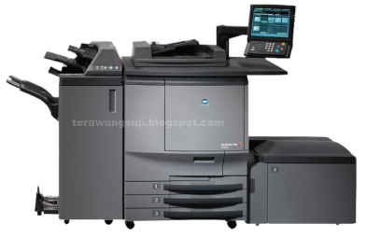
TEKNIK CETAK
Digital offset printing: mesin printer digital yang mencetak di kertas HVS, art paper, matte paper, fancy, duplek, ivory, dll.
DOSEN
Ganjar Miftahuddin, M.Ds

Slide 10
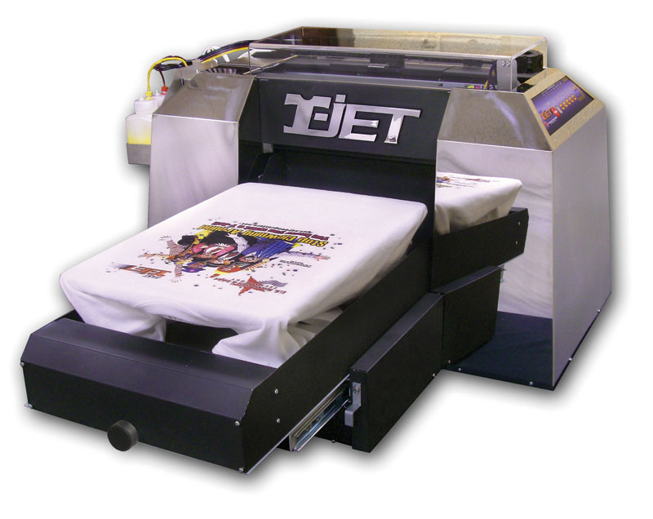
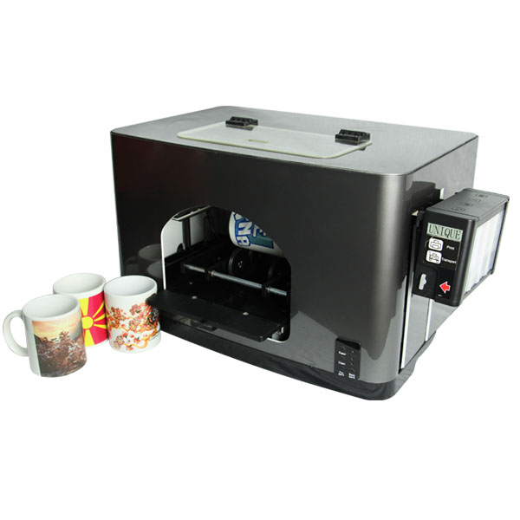
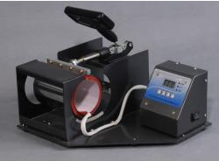
TEKNIK CETAK
Screen digital printing/ sablon digital: mesin sablon kaos digital yang bisa langsung mencetak di kaos. Direct to Garment.
Keramik Printing: mesin cetak untuk media keramik seperti mug, dll.
DOSEN
Ganjar Miftahuddin, M.Ds

Slide 11
TEKNIK CETAK
RESOLUSI IMAGE/ GAMBAR
Image resolution adalah kepadatan pixel (pixel density), dimana pixel ini menyusun suatu image yang bisa berupa foto atau elemen grafis.
Semakin padat pixel yang menyusun suatu image maka semakin detail dan tajam image tersebut.
Satuan resolusi: PPI (pixel per inch) atau DPI (dot per inch)
Resolusi standar image di website: 72 ppi
Resolusi untuk produk cetak berukuran standar kertas: 300 lpi
Resolusi untuk produk cetak out door berukuran besar: 100 lpi
DOSEN
Ganjar Miftahuddin, M.Ds

Slide 12
TEKNIK CETAK
LANGKAH MENYIAPKAN FILE DIGITAL PRINTING
Pastikan file format JPEG/ TIFF/ PDF
Proses warna/ color mode CMYK
Resolusi tinggi (300 ppi) untuk cetak ukuran kecil. Resolusi rendah ( 96-100 ppi) untuk cetak ukuran besar (2x3m, 3x5m, 10x2m, dll)
Pastikan kualitas image (foto atau gambar) kualitasnya bagus.
Direkomendasi skala 1:1 tetapi dengan skala rendah untuk cetak ukuran besar. Jika file terlalu besar skala 1:2.
DOSEN
Ganjar Miftahuddin, M.Ds

Slide 13
TEKNIK CETAK
BAHAN DIGITAL PRINTING
Flexy: material bertekstur kasar . Untuk mencetak spanduk, baliho, umbul-umbul, x-banner, roll up, backdrop, dll. Cocok untuk media outdoor dan indoor. Ukuran lebar: 220 cm, 250 cm, 320cm dan 550 cm.
Albatros: material halus, tipis, mengkilap. Cocok untuk media indoor. Ukuran lebar: 90 cm, 125 cm, 150 cm.
Glossy paper
Sticker paper,
dll
DOSEN
Ganjar Miftahuddin, M.Ds

Slide 14
TEKNIK CETAK
TUGAS
DOSEN
Ganjar Miftahuddin, M.Ds

Slide 15
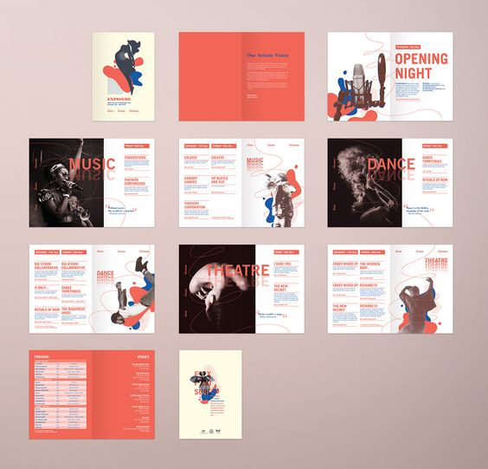
TEKNIK CETAK
FILE PDF
MEMBUAT DESAIN LAYOUT BOOKLET
Buat SKETSA digital
Ukuran boleh custom
Bentuk boleh custom ( bulat, kotak, dll) tidak harus sesuai ukuran kertas
Buat 3 ALTERNATIF SKETSA
Susunan halaman sbb:
Hal. 1 : Cover/Sampul
Hal. 2 : Alternatif sketsa 1 ( 2 layout ( cover dan halaman isi))
Hal. 3 : Alternatif sketsa 2 ( 2 layout ( cover dan halaman isi))
Hal. 4 : Alternatif sketsa 3 ( 2 layout ( cover dan halaman isi))
Pengumpulan format PDF beri nama file KELAS_NIM_NAMA
Pengumpulan tugas pada hari kamis, 21 JANUARI 2021 paling telat sampai jam 12.00
(Pengumpulan TUGAS merupakan prasarat untuk ABSEN pertemuan ke-15)

Slide 16
TEKNIK CETAK
PENGUMPULANTUGAS UAS
Pertemuan minggu ke-16
DOSEN
Ganjar Miftahuddin, M.Ds

Slide 17
TEKNIK CETAK
FILE PDF
MEMBUAT DESAIN LAYOUT BOOKLET
Ukuran boleh custom
Bentuk boleh custom ( bulat, kotak, dll) tidak harus sesuai ukuran kertas
Susunan halaman sbb:
Hal. 1 : Cover/Sampul
Hal. 2 : Data diri / Profil + Foto Anda
Hal. 3 : Teknik Cetak tinggi (busa hati)
Hal. 4 : Teknik Cetak datar (linolium)
Hal. 5 : Teknik Cetak saring (STANCIL)
Hal. 6 : Teknik Cetak saring (transfer paper)
Hal. 7 : Teknik Cetak DIGITAL (layout)
Hal. 8 : Kesimpulan tugas Teknik cetak
( HAL 3-7 MENJELASKAN PENGERTIAN TEKNIK CETAK dengan kata-kata sendiri, GAMBAR gunakan foto tugas yang sudah di kerjakan dari awal perkuliahan ( sketsa sampai dengan karya akhir))
Buat layout halaman yang rapih (tidak asal telpel foto karya) buat semenarik mungkin
Buat dalam 1 file PDF dgn format : Kls_NIM_Nama.
Maks. Berat file 5 MB. Gunakan Compressed jika perlu.
Pengumpulan dilakukan di grup kelas pada jam Perkuliahan sesuai waktu UAS

Slide 18
TEKNIK CETAK
SELAMAT MENGERJAKAN
DOSEN
Ganjar Miftahuddin, M.Ds

